Slide 1

Internetová platforma pro vizualizaci aktuální polohy vozů MHD
Jan Volhejn a Jakub Kacálek
DELTA – Střední škola informatiky a ekonomie, s.r.o.
Pardubický kraj
Obor: Informatika – 18
Notes:
Dobrý den,
jmenuji se Jan Volhejn a s kolegou Jakubem Kacálkem jsme z DELTY (….) v Pardubicích. Pro letošní ročník SOC jsme si připravili projekt Internetové platformy pro vizualizaci aktuální polohy vozů MHD.

Slide 2
Motivace
Nemožnost zkontrolování stavu dopravy
Obtížné zpráv o dopravě v reálném čase
Absence řešení ve městě Pardubice
Notes:
Již od jakživa byla doprava nedílnou součástí našeho života, proto jsou vylepšení v dopravě jednou z nejžádanějších inovací.
Náš projekt se zaměřil na jeden takovýto problém z oblasti dopravy.
Jedním z nejčastějších důvodů frustrace cestujících je nedostatečná informovanost o aktuálním zpoždění a nečekaných situacích na silnici.
Upoutalo nás, že ve mnoha českých městech stále neexistuje způsob zobrazování aktuálních poloh vozidel MHD.

Slide 3
Konkurence
Rešerše
Zaměření na cestující
Zapojování více měst
Notes:
Prvním krokem pro nás bylo zpracování rešerše.
Jejím obsahem byla kontrola dostupnosti dat a ověření stávajících řešení.
Některá města již své řešeními pro zobrazování poloh svých vozidel již měla. Posloužila nám jako inspirace našeho řešení.
Jednou z nejčastějších vad těchto existujících řešení, byla jejich nízká přehlednosti bez jasného zaměření na uživatelské pohodlí.
Naše řešení se zaměřuje na přehlednost pro uživatele a jednoduché zobrazení informací o spojích, které je zajímají.
Dopravcům zároveň umožňuje lepší komunikaci s cestujícími, pomocí funkce zobrazování provozních upozornění přímo v aplikaci cestujících.

Slide 4
Co jsme vytvořili?
Mobilní a webová aplikace
Modulární architektura
Získání a zpracování dat
Zobrazení aktuálního stavu dopravy
Komunikace mezi dopravci a cestujícími
Informování cestujících
Notes:
Našim cílem bylo vytvoření internetové platformy, která cestujícím zpříjemní cestování veřejnou dopravou.
Vymysleli jsme modulární architekturu, která umožňuje jednoduchou integraci dopravních podniků.
Důležiou informací je také kdy spoj odjíždí, naším úkolem tedy bylo zpracování veřejně dostupných jízdních řádů.

Slide 5
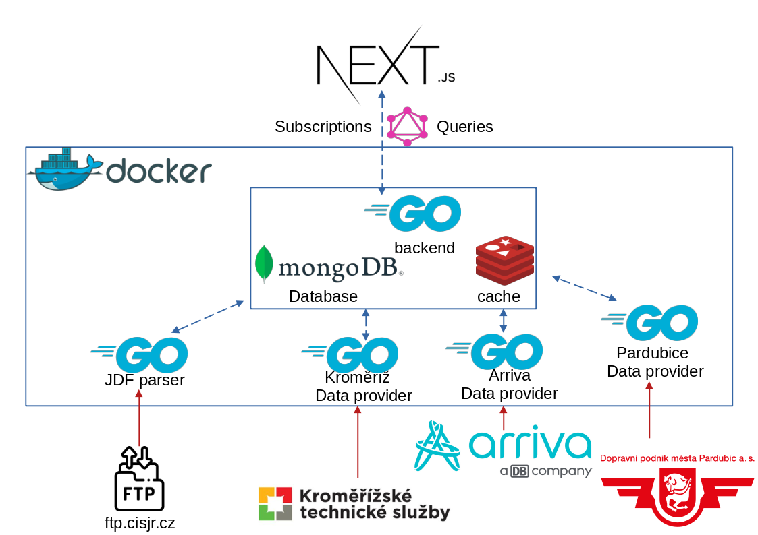
Architektura
Notes:
Architektura platformy je tvořena z několika částí, které jsou navzájem propojeny.
Uživatel interaguje s webovou aplikací, která získává pomocí HTTPS a technologie Websocket data z backendu.
Backend je tvořen z několika služeb, které komunikují s datovými zdroji dopravců. Integrace každého dopravce si vyžaduje vlastní, unikátní konektor.
Data o jízdních řádech jsou sjednocena celostátním informačním systémem o jízdních řádech, zkráceně CIS a jsou volně k dispozici v jednotném formátu.

Slide 6
Ukázka
Notes:
A tedˇse můžeme podívat jak naše aplikace funguje.
Po spuštění můžeme vidět pohled na mapu města pardubic.
Na mapě se v reálném čase pohybují vozidla MHD.
Po Kliknutí vidíme detail linky,
dále rozšířený detail I s jízdním řádem a trasou linky.
Uživatel má možnost zjistit jaké zastávky jsou v jeho okolí, a poté zjistit jaké spoje z této zastávky odjíždějí.
Odjezdy ze zastávky můžeme najít také za pomoci filtrování podle zastávek.
Po pravé straně dále můžeme vidět provozní upozornění přidané dopravními podniky.

